Slide 1
PNU WiFi 무선랜 서비스 품질 분석 및 개선 연구
부산대학교 정보컴퓨터공학부
201524412 곽민수
201624419 김도형
201724537 이예경

Slide 2
목차
서론
연구 배경
연구 설계
연구 내용
시뮬레이션
데이터 수집 및 정리
휴리스틱 알고리즘
추가 AP 배치 알고리즘
채널할당 알고리즘
AP와 STA의 연결 알고리즘
연구 결과 분석 및 평가
결론
질의응답

Slide 3
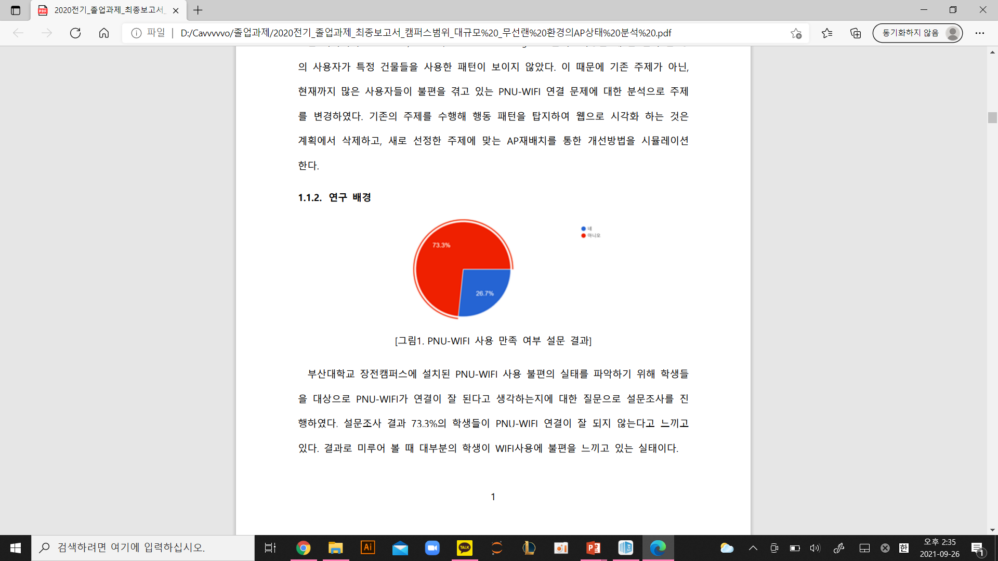
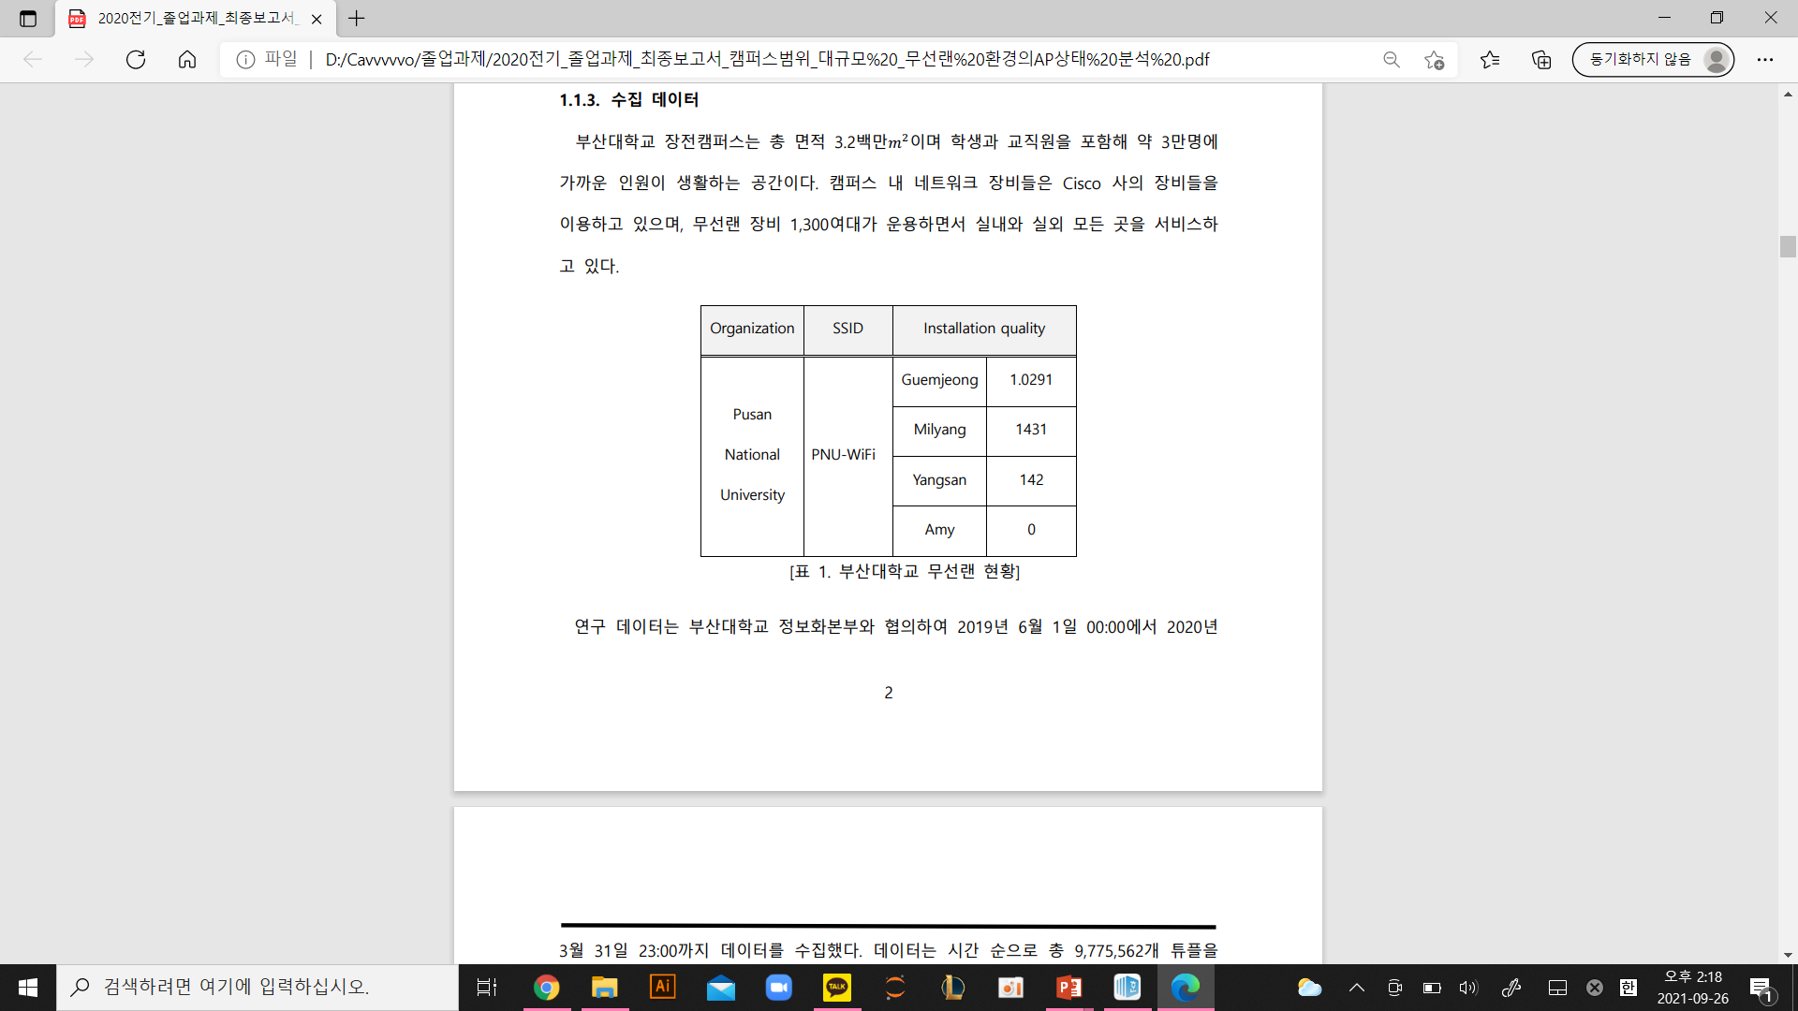
연구 배경
2020년 전기 졸업과제
“캠퍼스범위 대규모 무선랜 환경의 AP 상태분석“
PNU-WiFi 현황
많은 양의 무선랜이 존재하지만 사용자의 수요를 효율적으로 대응하지 못하고 있음
PNU-WiFi 사용이 불만족스럽다는 의견의 비율이 73.3%
그림1. 부산대학교 무선랜 현황
그림2. PNU-WiFi 사용 만족 여부 설문 결과

Slide 4
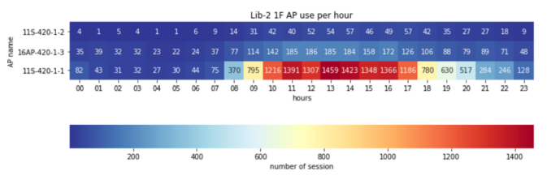
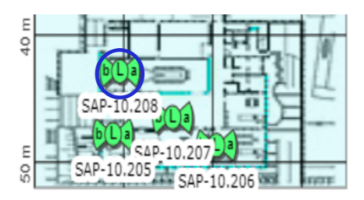
연구 배경
PNU-WiFi 사용 불편 원인 분석
불균형 위치를 찾기 위해 캠퍼스 전체 건물을 용도에 따라 네 그룹으로 분류
이용자(Client) 데이터를 분석하여 각 그룹에서 불균형이 가장 심한 층 선정
문제점
AP가 설치된 위치적 특성, 사용 목적 등을 고려했을 때 불필요한 AP 존재
AP간의 서비스 영역 간섭 발생
지나치게 많은 AP로 인해 자원의 불균형 발생
그림3. 새벽벌 도서관 1층의 세션 분포 그래프
그림4. 중앙 도서관 1층 도면

Slide 5
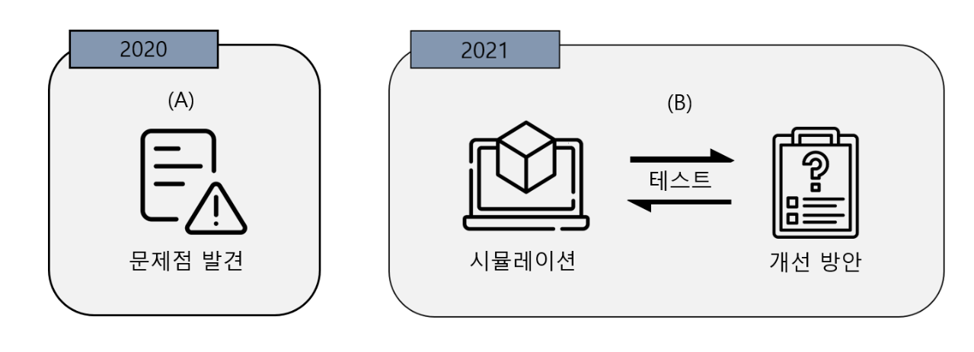
연구 배경
기존 연구에서 PNU-WiFi 사용 불편의 다양한 원인 중 “AP 부하 분산”에 초점
연구 목표
WLAN Resource Allocation Tool
AP 배치, 채널 할당 및 송수신 파워 조절
대표적인 무선랜 연구 분야
PNU-WiFi에 적용 및 성능 향상 방안 제시
시뮬레이션의 필요성
대규모 환경은 물리적인 실험이 어려움
AP가 다양한 환경에 분포
AP의 위치 이동이 어려움
AP제어 권한이 없음
실제 환경모사 및 시뮬레이션으로 대체
그림5. 문제점 분석(A)과 개선방안 제시(B)

Slide 6
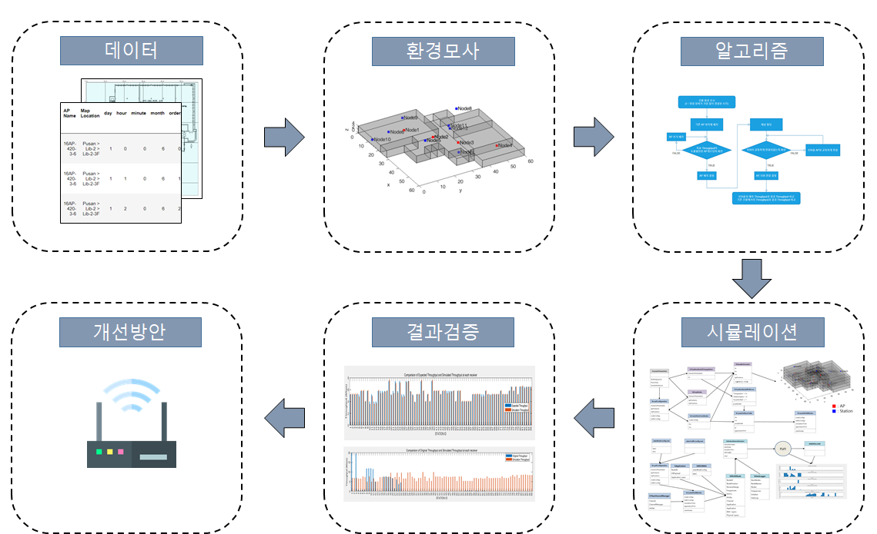
연구 설계
WLAN Resource Allocation Tool 설계 구조
데이터 수집 및 정리
좌표
이용자 수
실제 환경 모사
물리적 환경
네트워크 환경
휴리스틱 알고리즘 적용
추가 AP 배치
채널 할당
AP – STA 연결
시뮬레이션을 통한 검증
개선방안 제시
그림6. 전체 연구 설계 구조

Slide 7
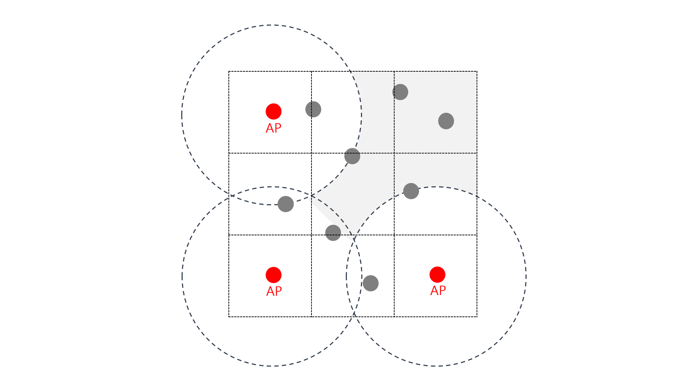
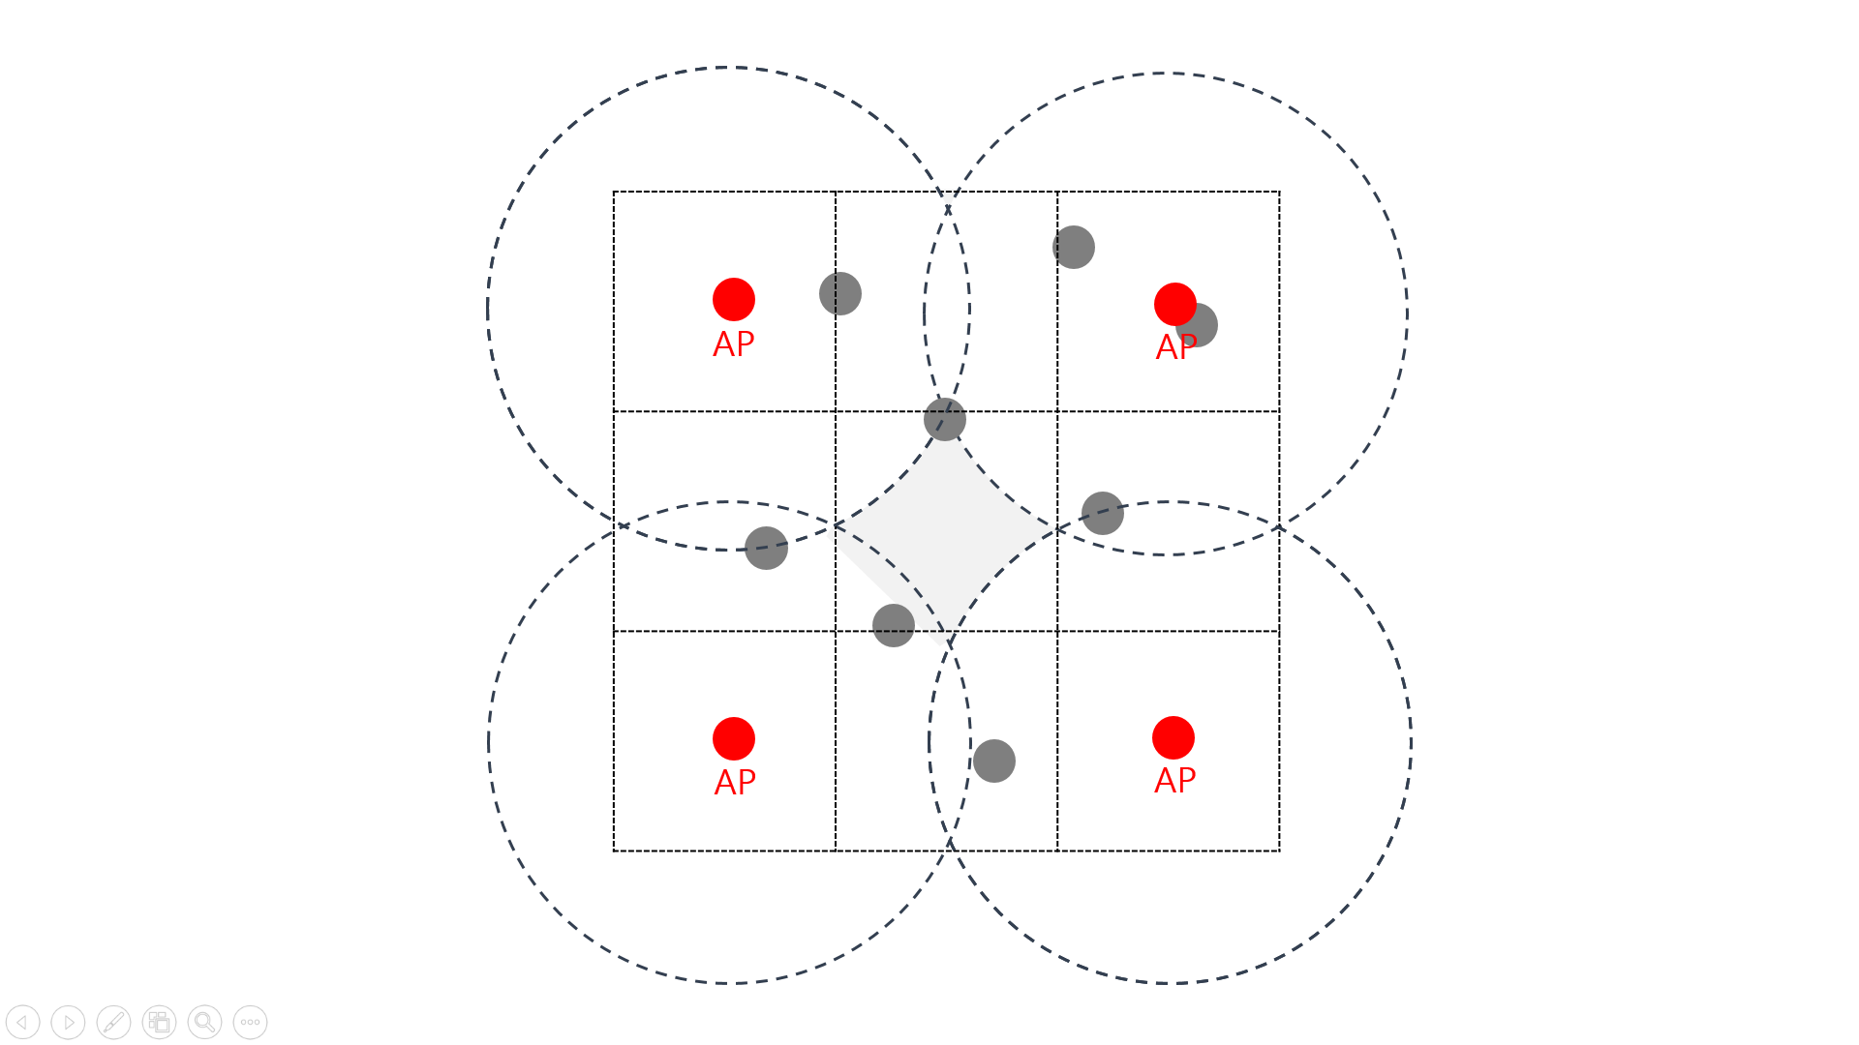
연구 내용
성능 목표
모든 STA과 AP가 연결될 것
필요한 AP 개수 산정
배치 방법 제시
모든 STA의 처리율이 3Mbps를 넘을 것
사람이 많은 경우: 3Mbps
사람이 적은 경우: 5Mbps
AP 커버리지가 건물 면적 보다 클 것
그림7. 연구 목표 예시

Slide 8
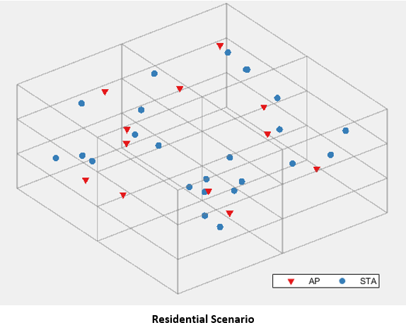
시뮬레이션
MATLAB WLAN Toolbox
주요 기능:
좌표를 활용한 실제 건물 모사
네트워크 및 채널을 구성하여 시나리오 모델링
다중 노드 WLAN 시스템을 시뮬레이션하고 통계 시각화
시나리오:
Path Loss
Channel Manager
Application Layer
MAC Layer
Physical Layer
그림8. 시뮬레이션 예시

Slide 9
시뮬레이션
시뮬레이션 코드 구조
시각화
건물(벽, 바닥) 생성
노드 생성
설정
노드 설정
실행
Network Simulator
Stats Logger
시각화
Channel Manager
Path Loss
Application Layer
MAC Layer
Node
Traffic
AP
Station
Packet 전송
안테나 설정

Slide 10
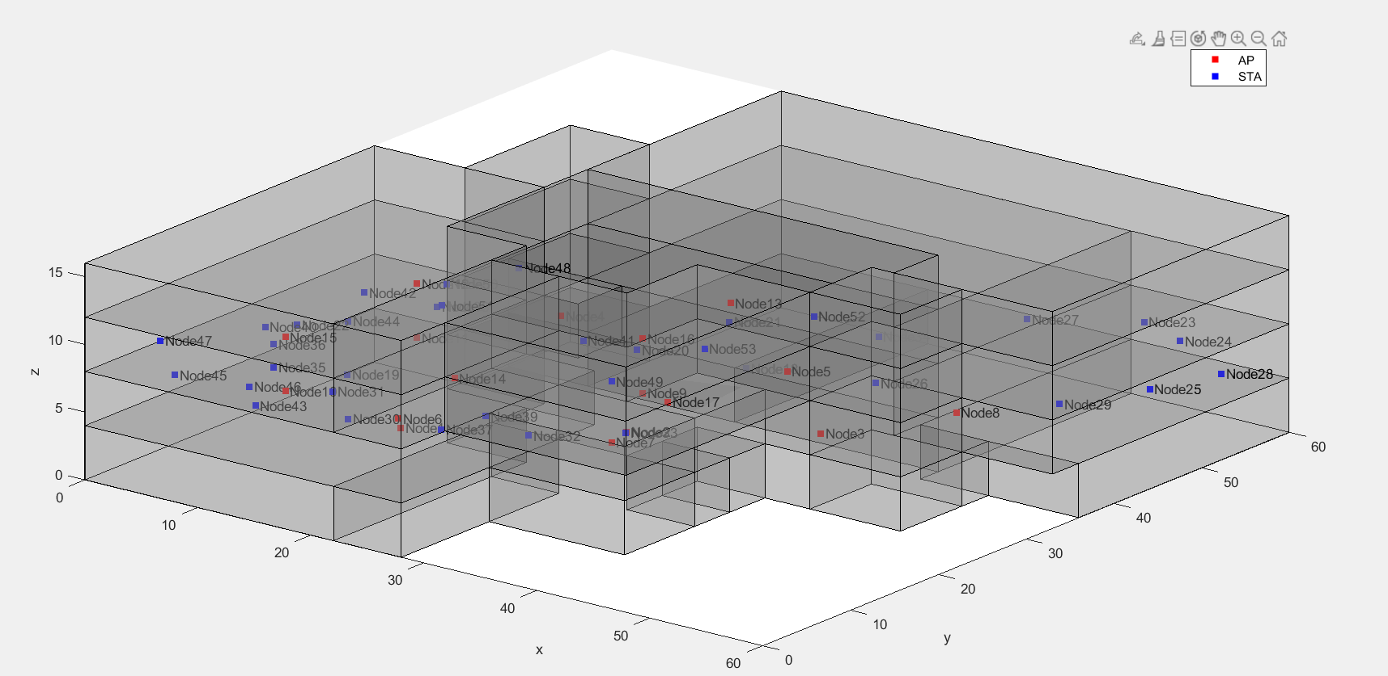
데이터 수집 및 정리
환경 모사에 필요한 데이터
건물 위치 좌표
AP 위치 좌표
실제 AP 사용 환경 시각화
AP 이용자 수
그림9. 새벽벌 도서관의 AP 사용 환경 시각화

Slide 11
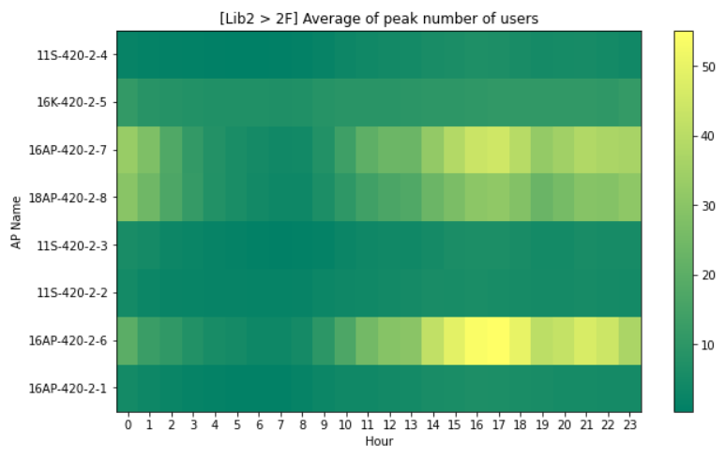
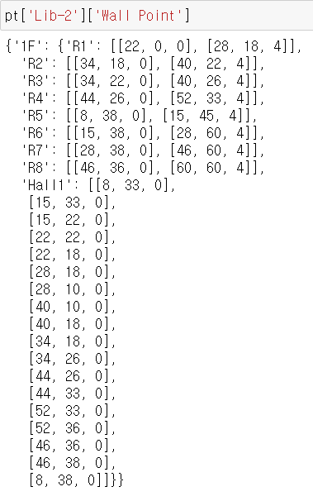
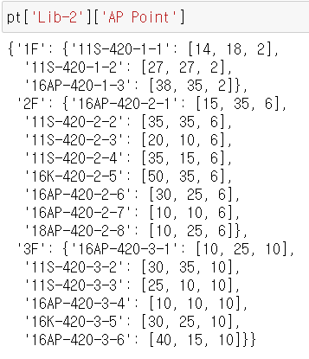
데이터 수집 및 정리
필요한 데이터 추출 후 재가공
그림10. 시간에 따른 최대 이용자 수 평균
그림11. 건물 및 AP 위치 좌표 데이터화

Slide 12
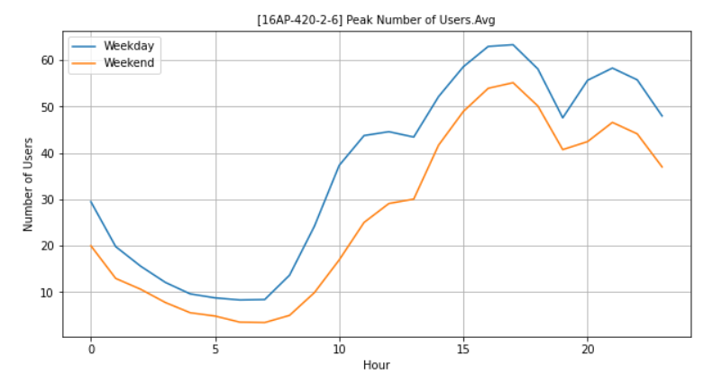
데이터 수집 및 정리
최대 이용자 수 데이터 평균
이용자 수는 주기성을 가지고 있다
주말보다 평일에 이용자 수 多
오전보다 오후에 이용자 수 多
특히 시간에 따라 이용자 수의 변화가 다양
따라서 주기성을 갖는 두 요소로 데이터 구분
평일과 주말로 구분
1시간 간격으로 데이터 정리
그림12. 새벽벌 도서관 2층 AP의 이용자 수 그래프

Slide 13
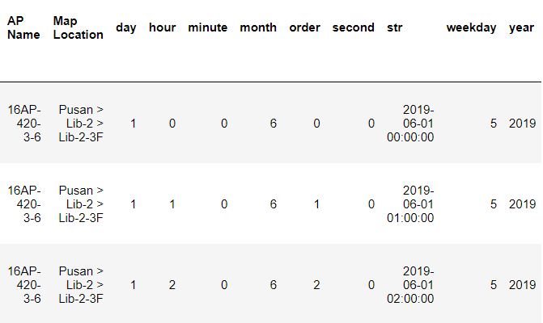
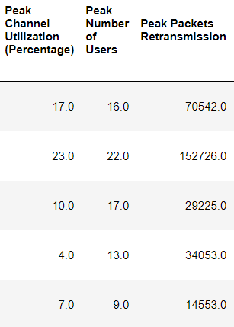
데이터 수집 및 정리
최대 이용자 수 데이터 평균
원본데이터에서 필요한 컬럼
Map Location
필요한 건물 데이터 추출
AP Name
건물에 설치된 AP에 따라 데이터 분할
Weekday
0(월요일) ~ 6(일요일)
값이 5나 6인 경우 주말, 이외의 경우 평일
Peak Number of Users
최대 이용자 수 추출
그림13. 새벽벌 도서관 원본 데이터 예시

Slide 14
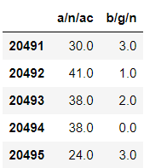
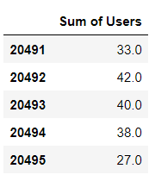
데이터 수집 및 정리
최대 이용자 수 데이터 평균
최대 이용자 수 추출 시 두 대역으로 이용자 수 나뉨
대역의 선택은 이용자가 관여하지 않음
두 대역의 이용자 수 더해 최대 이용자 수 계산
5GHz
2.4GHz
그림14. 최대 이용자 수 추출 시 데이터

Slide 15
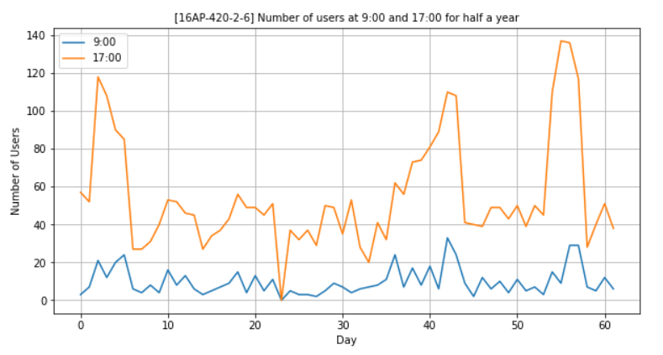
데이터 수집 및 정리
최대 이용자 수 데이터 평균
데이터 하루 단위로 분할
데이터는 요일 구분 없이 시간 순으로 정렬
Ex) 6월 1일 23시 -> 6월 2일 0시
따라서 24개 단위로 분할
그림15. 새벽벌 도서관 2층 AP의 9시와 17시 이용자 수 그래프

Slide 16
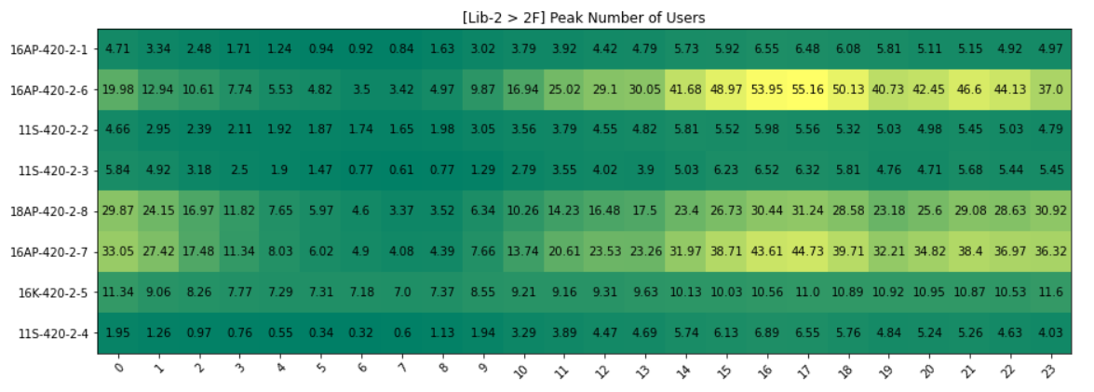
데이터 수집 및 정리
최대 이용자 수 데이터 평균
시간대별로 평균
그림16. 새벽벌 도서관 2층의 최대 이용자 수 평균 그래프

Slide 17
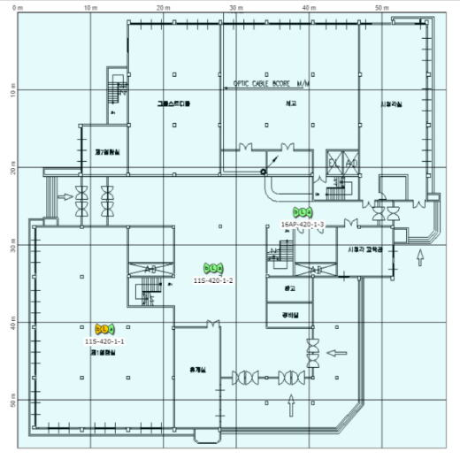
데이터 수집 및 정리
건물 및 AP 좌표 데이터화
평면도를 이용
방, 복도, AP의 3차원 좌표 설정
방
복도
AP
대각선 두 모서리 좌표
복도의 모든 코너 좌표
평면도의 AP 위치
(10,10,10)
AP(5,5,5)
(0,0,0)

Slide 18
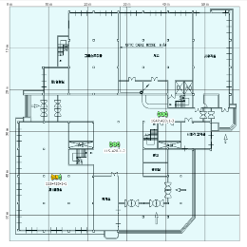
데이터 수집 및 정리
건물 및 AP 좌표 데이터화
딕셔너리로 데이터화
방
복도
딕셔너리로 저장
AP
그림17. 새벽벌 도서관 건물 및 AP 위치 좌표 데이터

Slide 19
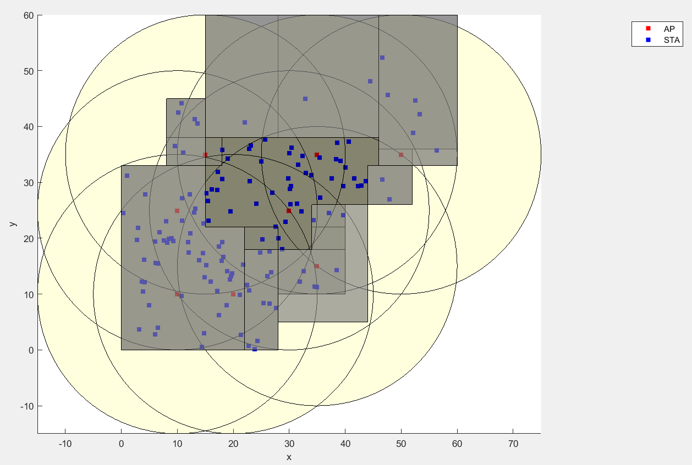
휴리스틱 알고리즘
시뮬레이션 시점 설정
AP 개수, 배치
채널 분포
16AP-420-2-1: 36 채널
11S-420-2-2: 13 채널
11S-420-2-3: 5 채널
11S-420-2-4: 1 채널
16K-420-2-5: 40 채널
16AP-420-2-6: 149 채널
16AP-420-2-7: 52 채널
18AP-420-2-8: 157 채널
그림18. AP와 STA 배치 평면도

Slide 20
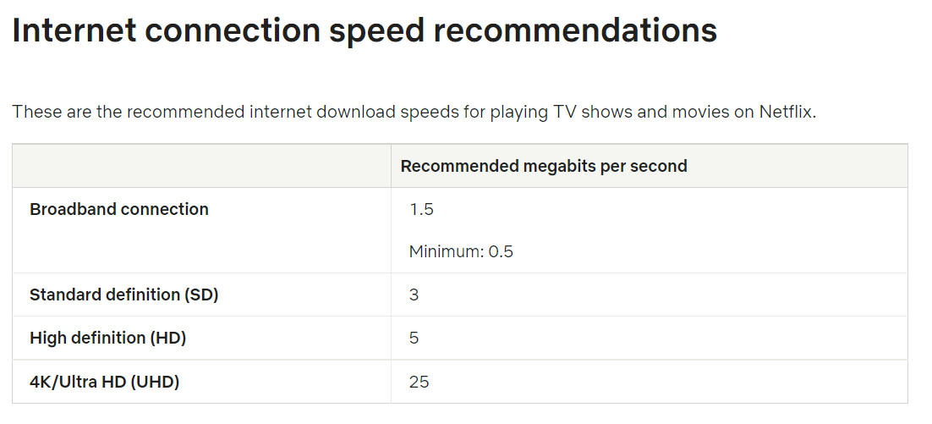
휴리스틱 알고리즘
목표 처리율
사람이 많은 시간대: 3Mbps 이상(표준 옵션의 비디오 시청)
사람이 적은 시간대: 5Mbps(HD 옵션의 비디오 시청)
그림19. 넷플릭스 비디오 시청 요구 전송 속도

Slide 21
휴리스틱 알고리즘
알고리즘 동작 순서도
건물 환경 모사
(t = 연결 장비가 가장 많이 연결된 시각)
채널 할당
기존 AP 배치
STA이 AP와 균등하게 연결되었는지 확인
AP와 STA
균등하게 연결
추가 AP 배치
FALSE
모든 STA의 예상 처리율이 목표 처리율에 도달하는지 확인
TRUE
FALSE
AP와 STA의 연결 확정
TRUE
AP 배치 확정
예상 처리율과 시뮬레이션 결과 비교
기존 환경에서의 결과와 시뮬레이션 결과 비교

Slide 22
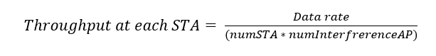
휴리스틱 알고리즘
추가 AP 배치 알고리즘
모든 STA들이 목표 처리율을 이상을 가져가도록 추가 AP 배치
각 STA의 처리율은 AP의 Data Rate에서 한 AP에 연결된 STA 수와 간섭이 존재하는 AP수를 나누어 계산
추가 AP의 위치는 STA들이 배치된 밀도가 가장 높은 곳에 배치

Slide 23
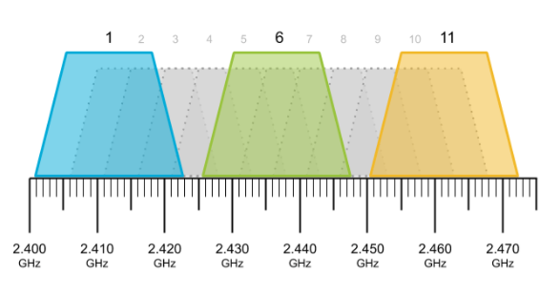
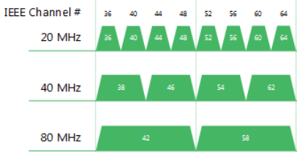
휴리스틱 알고리즘
채널 할당 알고리즘
최대한 채널을 겹치지 않게 할당
본딩의 여유를 두기 위해 채널 사이의 거리가 먼 순서대로 할당
그림20. 2.4GHz 대역 채널 후보
그림21. 5GHz 대역 채널 후보

Slide 24
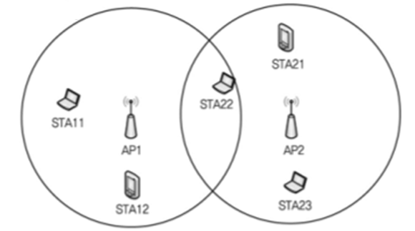
휴리스틱 알고리즘
AP와 STA 연결 알고리즘
특정 AP에 다수의 STA이 집중되지 않게 균등한 연결
AP의 커버리지가 겹치는 공간에 배치된 STA 확인
겹치는 공간의 STA들을 더 STA이 적게 연결된 AP와 연결
그림22. AP, STA 배치 예시

Slide 25
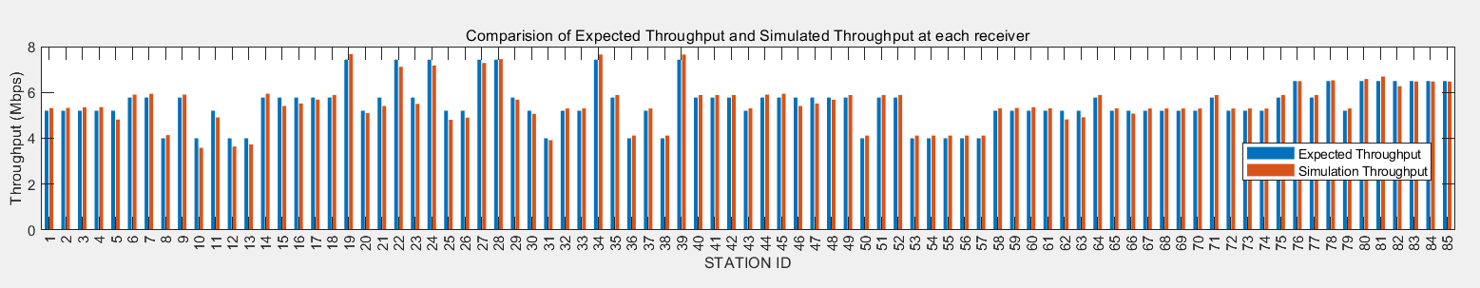
연구 결과 분석 및 평가
예상 처리율과 시뮬레이션 결과 비교
최적화 알고리즘을 적용했을 경우 예상되는 처리율과 시뮬레이션의 결과로 도출된 처리율을 비교
오차는 약 0.14Mbps로 예상과 비슷하게 결과 도출
그림23. 예상 처리율과 시뮬레이션 결과 처리율

Slide 26
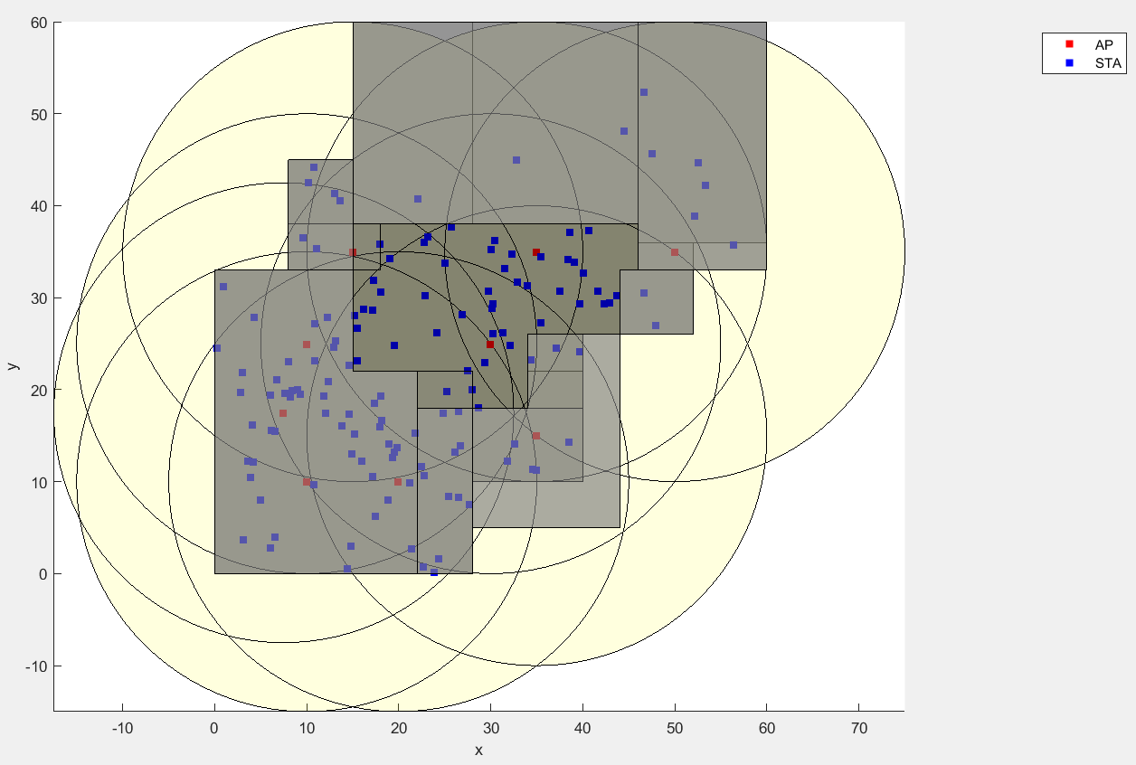
연구 결과 분석 및 평가
그림24. 알고리즘 적용 후 AP와 STA 배치 평면도

Slide 27
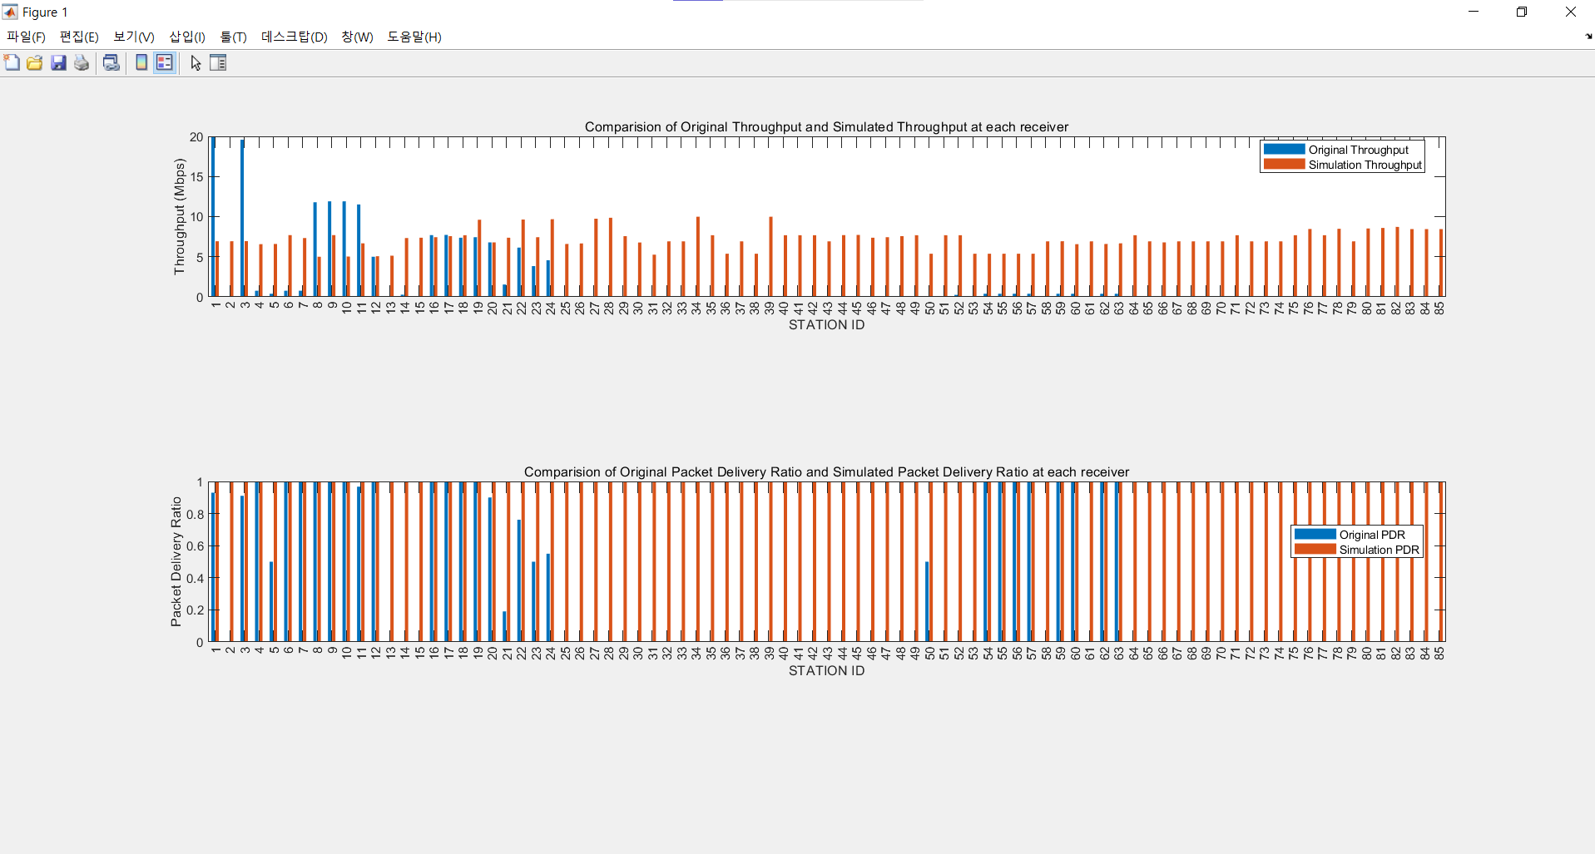
연구 결과 분석 및 평가
기존 환경에서의 처리율과 시뮬레이션 결과 비교
알고리즘 적용 전 기존 환경에서의 결과
목표 처리율 이상을 가져가는 STA의 수 = 전체 STA의 15% 미만
평균 처리율: 1.65Mbps
알고리즘 적용 후 시뮬레이션에서의 결과
알고리즘에 따라 추가 배치된 AP 1개
목표 처리율 이상을 가져가는 STA의 수 = 모든 STA
평균 처리율: 8.15Mbps
그림25. 기존 환경과 최적화 알고리즘 적용 후 환경에서의 처리율

Slide 28
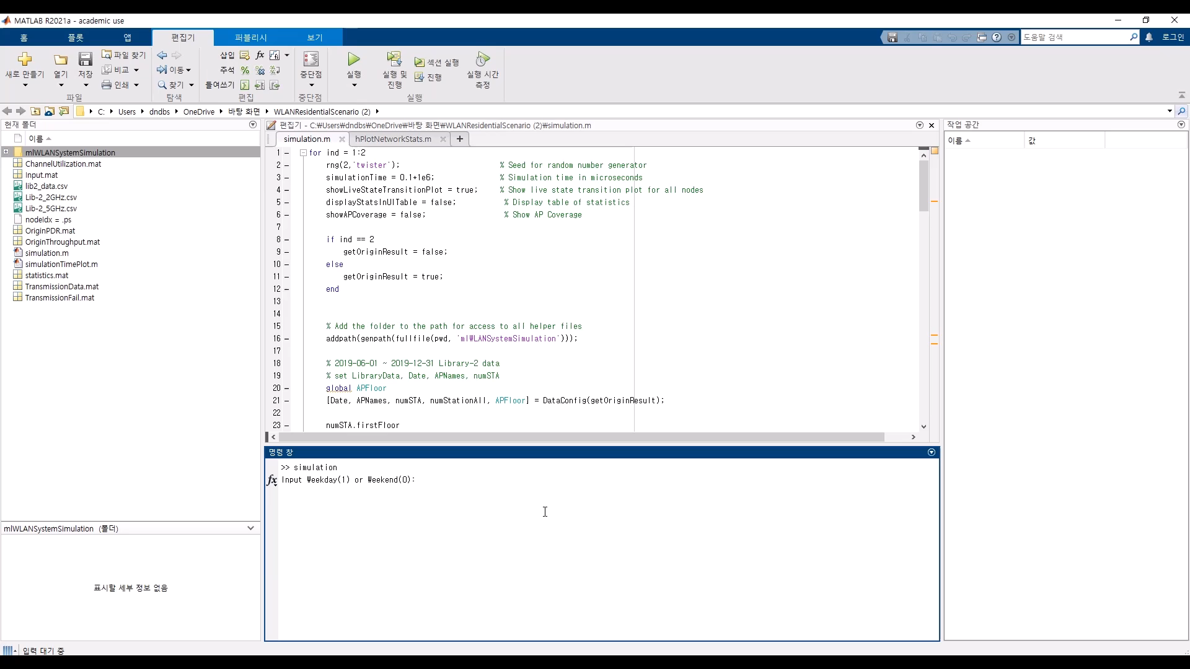
결론
WLAN Resource Allocation Tool 동작 화면

Slide 29
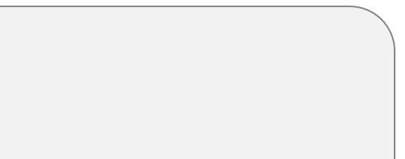
결론
단순한 공간에서의 실험보다 더욱 효과적
코로나로 인해 디지털 기반 교육과 원격 근무의 증가
학교뿐만 아니라 여러 사람이 몰리는 다양한 환경의 장소에 적용 가능
디지털 교육
및
원격 근무 증가
WLAN Resource Allocation Tool
학교
회사
백화점
상가
지하철역
공항
대형 병원
그림27. 적용 가능한 장소 예시

Slide 30
QnA

Slide 31
감사합니다.

